Slide 1
Сәуірдің бірі
Сынып жұмысы
Қазақтың ұлттық ойындары
/6а-сыныбы/

Slide 2
Сабағымыздың
мақсаты:
Қазақ халқының ұлттық ойындары тақырыбы бойынша
түсінік ала отырып, тыңдалым материалдары арқылы
негізгі ойды анықтай отырып,
орфографиялық норманы сақтап,
жазба жұмыстарында сөздердің орын тәртібін сақтап,
жай сөйлемдер құрастырып жазу

Slide 3
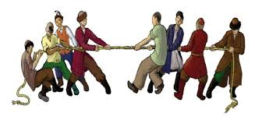
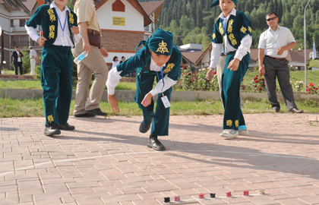
«Қазақ тілі» оқулығының 169-бетіндегі суреттерге назар аудар. Өз пікірлеріңді жазып отырыңдар.

Slide 4
Ал енді мына сілтеме арқылы өтіп, видеоны мұқият қарап, тыңдап шығыңыздар.
https://www.youtube.com/watch?v=mZuQhz8ZF98
Б. Енді, осы видеода қалай?
Қалайша?
Кімше? деген сұрақтарға жауап беретін сөздерді табыңыздар. Бұл сөздер нені бейнелейді?

Slide 5
Дұрыс, қимыл-амалдың сапалық белгілерін, өту тәсілін, жай-күйін, амалын білдіретін үстеудің түрін сын-қимыл (бейнелік) үстеу дейміз.
Мысалы: әрең, азар, шапшаң, жылдам, тез, жатпай-тұрмай, қазақша, емін-еркін.

Slide 6
Сонымен, жоғарыда берілген видеодан түсінгеніміз арқылы мына сұрақтарға жауап беріңіздер:
Асық ойынының қандай түрлері бар?
«Сақа» қандай асық?
Асық ойыны балада қандай қасиеттер тәрбиелейді?
Шапшаң, жылдам, тез, дәл деген сөздер қандай сұраққа жауап береді?
Күнделікті өміріңнен сын-қимыл үстеуіне мысалдар келтір

Slide 7
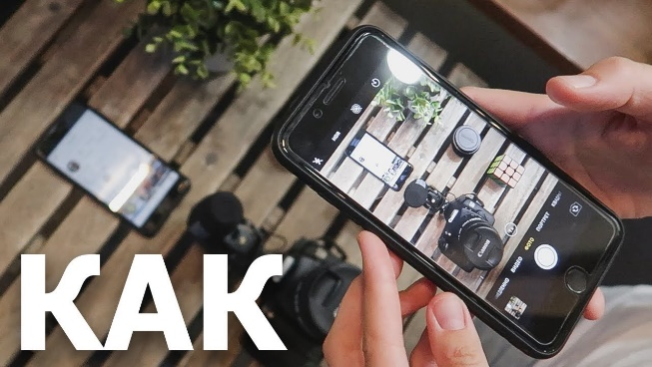
Еркін, әскерше, тез, шапшаң сөздерін ойын түрлерімен байланыстырып сөйлем құрап жазыңыздар.
Оқулығымыздың 170-бетіндегі 4-тапсырмаға назар аударыңыздар. Сын-қимыл үстеуі қолданылған сөйлемдерді көшіріп жазып, фотоға түсіріп, топқа жібереміз.
Келесі, 5-тапсырма. Мәтінді оқыңыздар. Мәтіннен үстеудің мағыналық түрлерін немесе етіс жұрнақтарын табамыз.
Үйге тапсырма: оқулықтың 172-бетіндегі 8-тапсырманы берілгені бойынша орындау.

Slide 9
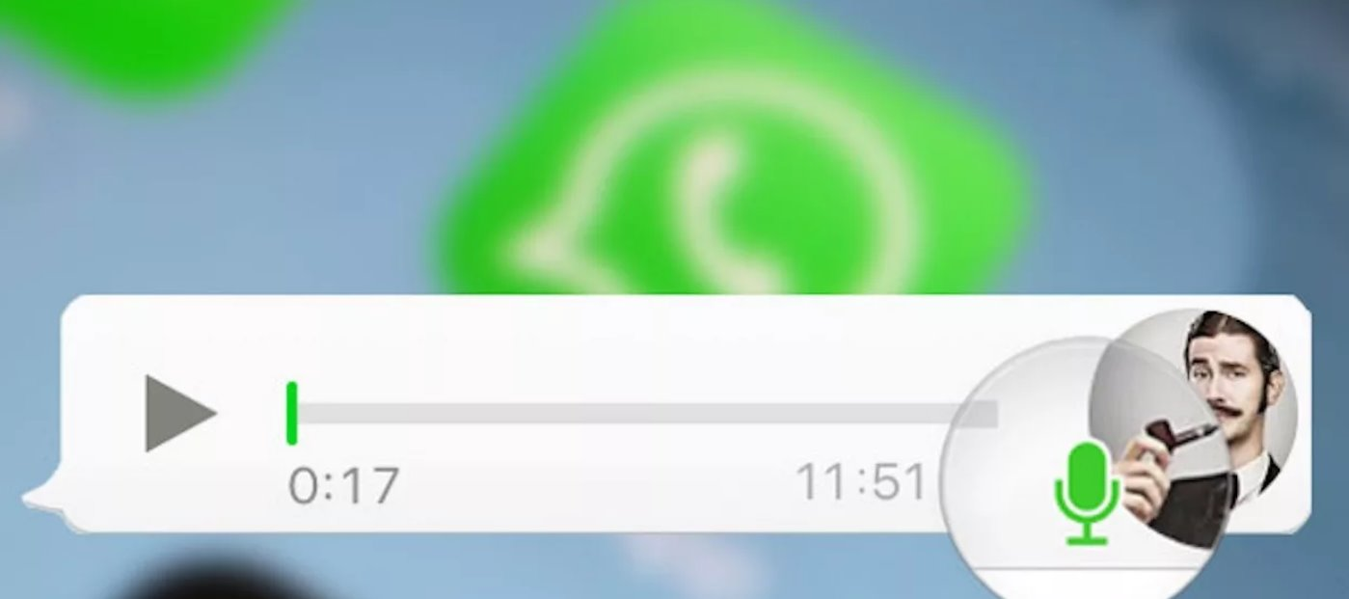
Бүгінгі сабаққа қатысы, белсенділік танытып отырғандарыңызға үлкен рахмет! Енді ватсаптарыңыздың аудиожазбасы арқылы бүгінгі сабаққа кері байланыс жазып жіберіңіздер.

